Slide 1
Ajax
191202 지혜영

Slide 2
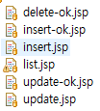
Ajax?
언어? X 프레임워크? X 구현 방식 O
Asynchronous Javascript And Xml (비동기식 자바스크립트와 XML)
＝ JavaScript를 사용한 비동기 통신, 클라이언트와 서버간에 XML 데이터를 주고받는 기술
브라우저가 가지고있는 XMLHttpRequest 객체를 이용해 페이지의 일부만 로드 가능
페이지 전체를 로드하는 것에 비해 Resource 절약
request를 보내면 response로
페이지 전체를 보내주던 방법

Slide 3
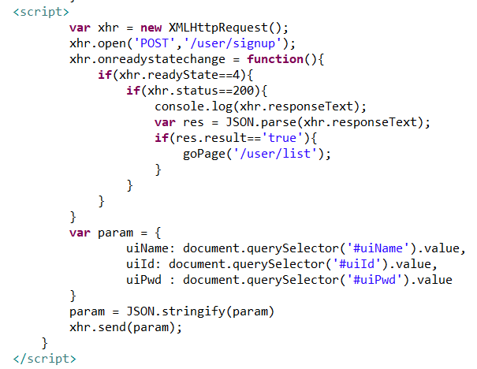
요청 매개변수를 초기화하는 메서드
요청상태가 변경될 때 발생하는 이벤트
HTTP 요청을 실제로 실행하는 메서드

Slide 4
readyState? status?
readyState (XMLHttpRequest 상태)
0 : 초기화 전 상태
1 : 로딩 전 상태
➔ (send() 메서드가 호출되지 않은 상태)
2 : 로딩 된 상태
3 : 상호작용 상태
4 : 데이터 전송완료
status (서버응답 상태)
200: "성공"
404: "페이지를 찾을 수 없음"

Slide 5
GET ? POST ?
GET 방식 : 서버로 보낼 클라이언트의 데이터를 URL 에 포함시켜서 보내는 방법
➔ http://localhost/view/user/view?uiName=honggildong&uiNum=22....
GET 방식으로 보낼 수 있는 데이터의 양이 정해져있음
전송하는 내용이 보안되지 않음
POST 방식 : 비교적 많은 양의 데이터를 Request Body 영역에 담아 보내는 방법
<Form> + x-www-form-urlencoded 로 보내는 방식➔key value
<Form> X + json 형태로 보내는 방식➔json형태의 String
<Form> + multipart/form-data로 보내는 방식
<Form> X + JavaScript의 FormData function을 이용, append 해서 보내는 방식

Slide 6
Thank you!

